Slide 1
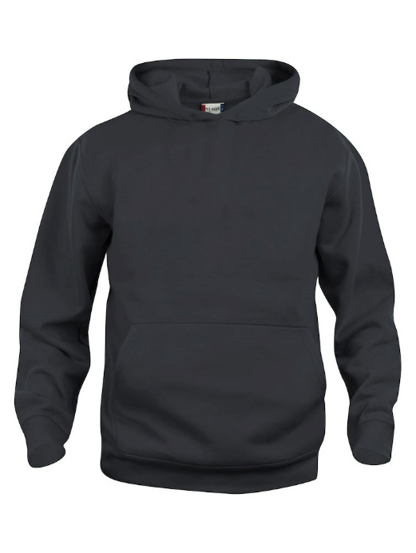


HOOD TRÖJOR TILL DITT LAG
Ett perfekt plagg till laget från och till matcher, på cup eller varför inte på skolan. Finns i junior och senior (unisex)
I priset ingår Strömsbro logga.
Om ni vill ha initial eller siffra så tillkommer 40:- plagget
Vill ni ha Stort Namn på ryggen så tillkommer 80:- plagget
stl.120-140-16 och XS-3XL
Hör av er till mig om vi vill ha prover. Vi tar emot lagbeställningar på dessa
Anders.rinnstrom@intersport.se
070-6008540
219:-/239:-

